Slide 2
SECRETARÍA DE GESTIÓN INTEGRAL DE RIESGOS Y PROTECCIÓN CIVIL Aviso por Altas Temperaturas-Sistema de Alerta Temprana
La onda de calor se extenderá, por lo menos, durante quince días; entre el 2 y el 16 de marzo
En la Ciudad de México se esperan temperaturas diarias entre los 28 y 32 grados centígrados

Slide 3
SECRETARÍA DE GESTIÓN INTEGRAL DE RIESGOS Y PROTECCIÓN CIVIL Onda de Calor-Sistema de Alerta Temprana
Emitimos y difundimos Alertas ante Altas Temperaturas

Slide 4
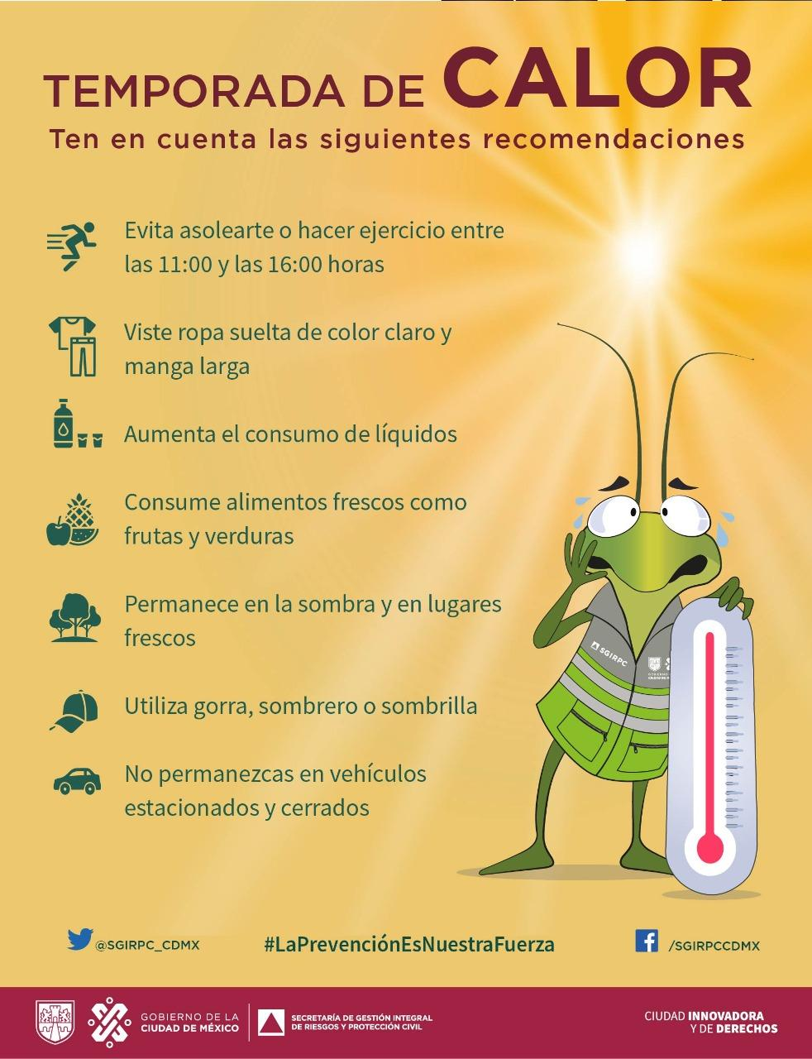
SECRETARÍA DE GESTIÓN INTEGRAL DE RIESGOS Y PROTECCIÓN CIVIL Recomendaciones
Toma en cuenta las siguientes recomendaciones en esta temporada de calor:
Evita hacer ejercicio al aire libre y asolearte de 11:00 a 16:00 horas.
Viste ropa suelta con colores claros y manga larga.
Aumenta el consumo de líquidos.
Consume alimentos frescos como frutas y verduras.
Cúbrete con gorra o sombrero.
No permanezcas en vehículos cerrados.

Slide 5
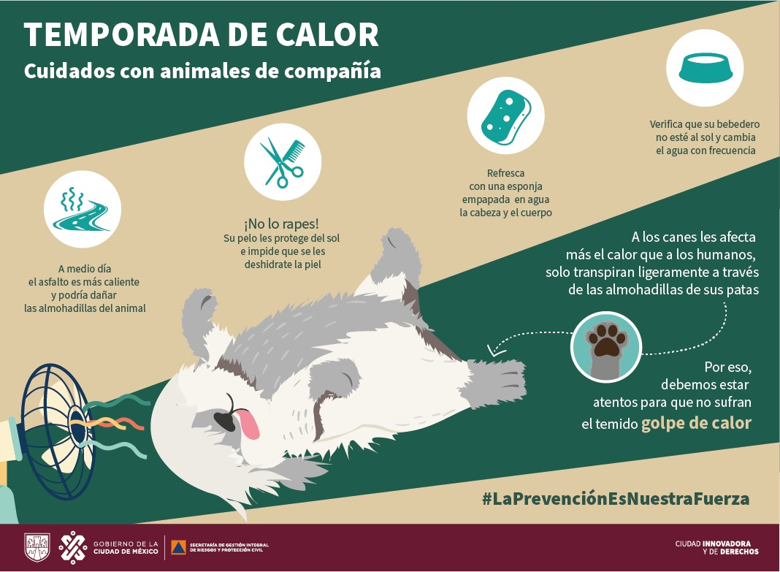
SECRETARÍA DE GESTIÓN INTEGRAL DE RIESGOS Y PROTECCIÓN CIVIL
Cuidado de los animales en temporada de calor.
Cuida sus almohadillas, el asfalto está más caliente al mediodía.
No lo rapes, el pelo los protege del sol e impide deshidratación de la piel.
Refresca su cuerpo y cabeza con una esponja mojada.
Verifica que su bebero no esté al sol y cambia constantemente su agua.

Slide 6
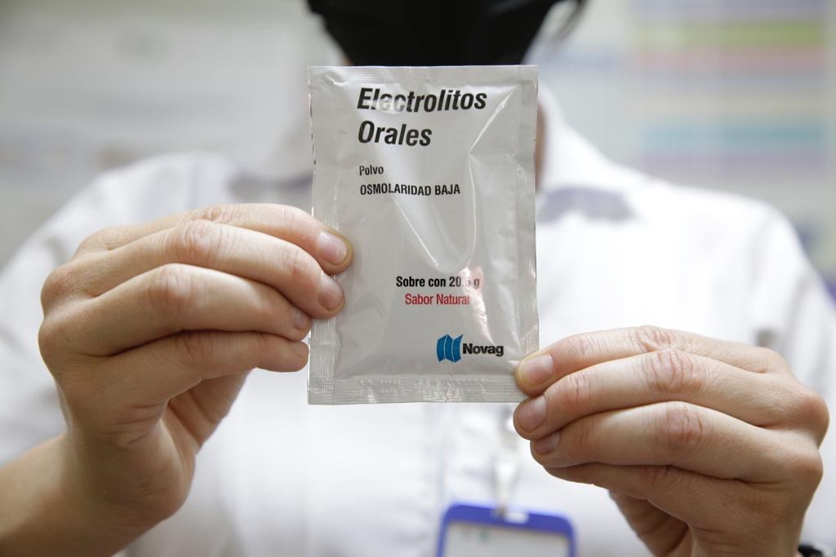
ACCIONES DE SALUD ANTE LA TEMPORADA DE CALOR - SECRETARÍA DE SALUD
NO HAY HOSPITALIZACIONES NI DEFUNCIONES POR GOLPE DE CALOR EN LA CAPITAL
Se habilitaron 232 salas de Hidratación Oral en los Centros de Salud. Servicio universal y gratuito.
Se reforzó la información para prevenir deshidratación y golpe de calor y la entrega de sueros orales en las Ferias del Bienestar y Ferias de la Salud.

Slide 7
ACCIONES DE SALUD ANTE LA TEMPORADA DE CALOR - SECRETARÍA DE SALUD
Recomendaciones para evitar enfermedades diarreicas y cuadros de deshidratación:
Mantener una adecuada higiene de manos
En caso de consumir agua del grifo, hervirla
Evitar consumir alimentos en la vía pública
Desinfectar frutas y verduras antes de comerlas

Slide 8
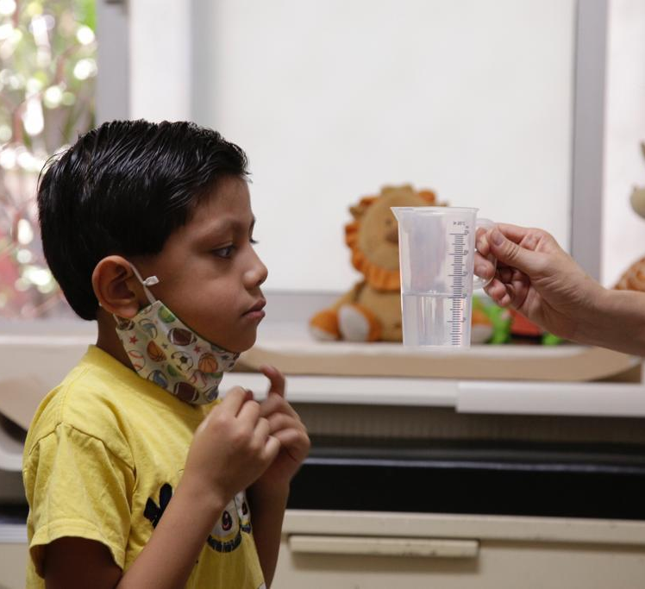
ACCIONES DE SALUD ANTE LA TEMPORADA DE CALOR - SECRETARÍA DE SALUD
SÍNTOMAS RELACIONADOS CON DESHIDRATACIÓN:
En niñas y niños
Llanto sin lágrimas
Hundimiento en ojos
Boca seca
Saliva espesa
Irritabilidad
En adultos
Taquicardia
Somnolencia
Agotamiento
Sensación fuerte de sed
Boca seca

Slide 9
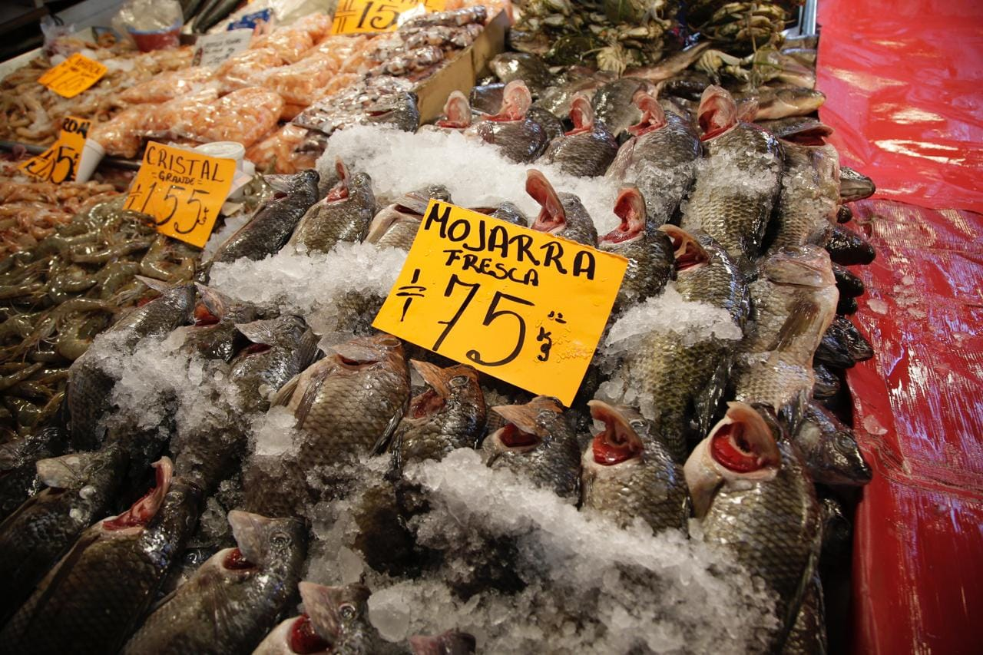
VIGILANCIA SANITARIA EN TEMPORADA DE CUARESMA- AGEPSA
Desde el 13 de febrero al 9 de abril, AGEPSA realiza visitas de verificación a establecimientos que preparan y comercializan productos del mar.
Acciones principales:
Verificación sanitaria en pescaderías, restaurantes, purificadoras de agua y fábricas de hielo.
Orientación sanitaria a establecimientos.
Capacitación sobre el manejo higiénico de alimentos y bebidas.
Entrega gratuita de plata coloidal para la desinfección de alimentos.

Slide 10
VIGILANCIA SANITARIA EN TEMPORADA DE CUARESMA- AGEPSA

Slide 11
ACCIONES DE SALUD ANTE LA TEMPORADA DE CALOR - SECRETARÍA DE SALUD
En caso de un cuadro diarreico
Es importante que se mantenga una buena hidratación, evitar alimentos demasiado azucarados y comida que estimule el tracto intestinal como aquellos ricos en fibras y grasas, los cuales podrían agravar la enfermedad.
NO AUTOMEDICARSE y acudir a su Centro de Salud

